Slide 1

第三章 用户接口

Slide 2
第三章 用户接口
3.1 用户工作环境
3.1.1 用户环境
初始化操作系统
设计合理的操作命令
提供各种硬件资源

Slide 3
3.1 用户工作环境
3.1.2 系统生成和系统启动
（一）系统生成
系统生成是指在一台裸机上（或者安装新的操作系统）安装操作系统的过程。
一般情况下，系统生成的工作是由系统程序员来完成的，在系统生成的过程中涉及到机器的硬件配置和操作系统核心参数的设置。还涉及软件系统的版权的问题。
在微机上的系统生成用户是可以完成的，比如安装WINDOWS 、LINUX、MINIX 、 UNIX。

Slide 4
3.1 用户工作环境
3.1.2 系统生成和系统启动
（二）系统初启
在系统生成后，用户每次使用机器时必须启动系统。对于大、中、小型计算机来说，系统启动的工作是由系统程序员（或系统管理员来完成的），对于微机来说，是由用户自己完成。

Slide 5
3.1 用户工作环境
3.1.2 系统生成和系统启动
WINDOWS 初启：
1、打开机器电源；
2、ROM中引导程序运行装入系统盘中的主引导块;
3、主引导块程序执行，启动引导程序做系统初始化的工作；包括系统资源初始状态的设置、系统主要数据结构初始化、引导图形用户界面程序；
4、图形用户界面运行，生成用户的图形用户界面，系统初启工作完成。

Slide 6
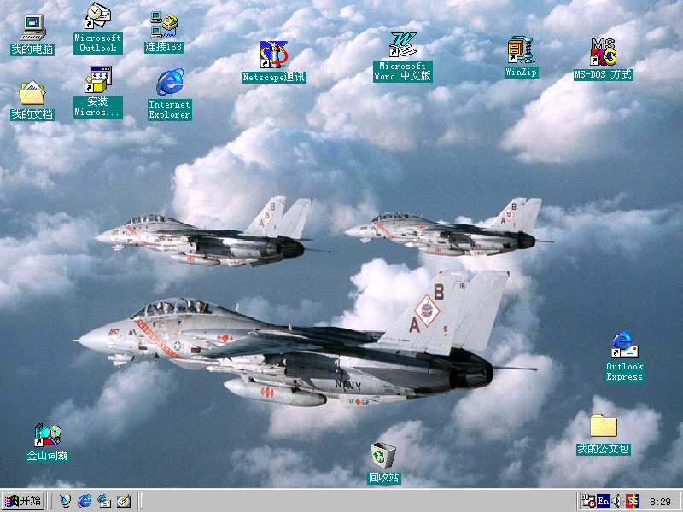
3.1 用户工作环境
3.1.2 系统生成和系统启动
WINDOWS 初启
Windows 系统初启完成后的用户界面

Slide 7
3.1 用户工作环境
3.1.2 系统生成和系统启动
UNIX系统初启：
1、将指定的UNIX操作系统执行代码程序装入内存；
a. ROM中引导程序将主引导块装入指定内存，
启动主引导程序运行；
b. 主引导程序在系统盘上找到UNIX文件，
装入内存，并启动其初启程序；
2、存储空间及其管理机构初始化；
3、与设备有关的初始化；

Slide 8
3.1 用户工作环境
3.1.2 系统生成和系统启动 UNIX系统初启：
4、与文件系统有关的初始化；
5、创建0＃和1＃进程；
6、1＃进程创建各终端进程；
7、终端进程运行shell;
8、各用户终端上出现
login:
表示系统初启完成，等待用户键入命令。

Slide 9
3.1 用户工作环境
3.1.3 运行一个用户程序的过程
使用计算机解决问题大致分为三个步骤：
1、建立数学模型；
2、选择计算方法；
3、编程序、 上机调试。

Slide 10
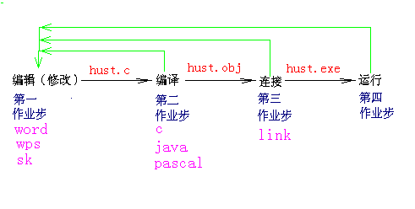
3.1 用户工作环境
3.1.3 运行一个用户程序的过程
在操作系统中，把编好源程序后上机调试的工作分成四个步骤，称为四个作业步：
编辑 编译 连接 运行

Slide 11
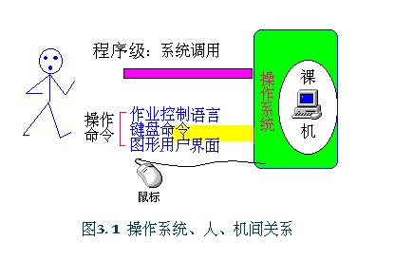
3.2 用户与操作系统的接口
3.2.1 操作系统提供两个接口

Slide 12
3.2 用户与操作系统的接口
3.2.1 操作系统提供两个接口
操作系统提供两个用户接口：
程序接口：系统调用
命令接口：
作业控制语言（ 早期批处理操作 系统）
键盘命令（分时操作系统为代表）
图形用户接口GUI（UNIX、WINDOWS）

Slide 13
3.2 用户与操作系统的接口
3.2.2 作业控制语言和键盘命令
（一）作业控制语言
在批处理操作系统时代，用户使用机是采用脱机方式，即用户将自己的程序、数据和用作业控制语言编写的上机操作的步骤的程序一起提交给计算中心（或机房），隔一段时间去机房取结果。
作业控制语言是一种语言，用来编写操作说明书（程序操作步骤）。
BOJ/EXEC/IF/LOOP/DD/EOJ

Slide 14
3.2 用户与操作系统的接口
3.2.2 作业控制语言和键盘命令
（二）键盘命令
分时操作系统诞生后，用户可以通过用户终端直接使用计算机，并且可与计算机“对话”，这就是所谓的交互式计算机。用户可通过键盘直接向计算机发布各种命令，计算机可接受、执行用户命令。
在教材中提到的三种类型，也有时将键盘命令按命令的功能分类，
如UNIX系统中把键盘命令分成：基本命令、高级命令。

Slide 15
3.2 用户与操作系统的接口
3.2.2 作业控制语言和键盘命令
（二）键盘命令
DOS系统把键盘命令分为：
文件管理（COPY、COMP、TYPE、DEL、REN）
磁盘管理（FORMAT、CHKDSK、DISKCOPY、DISKCOMP）
目录管理（DIR、CD、MD、RD、TREE）
设备工作模式（CLS、MODE）
日期、时间、系统设置（DATE、TIME、VER、VOL）
运行用户程序(MASM、LINK、DEBUG)
（三）图形用户接口
窗口、菜单 、按键、图标

Slide 16
3.3 系统服务请求
操作系统和用户的另一个接口是系统调用（system call）。 （教材上称作系统调用命令。）
例如，在程序中要求显示某个子目录，这时就不能让正在运行的程序退出，然后发出“DIR”命令。这就要求在程序中能直接使用“DIR”命令，这种直接使用操作系统命令的功能称为系统调用。
系统调用：系统调用是操作系统与用户的接口之一，用户在程序中使用系统调用请求操作系统的服务。（系统调用命令、进管指令、访管指令）。

Slide 17
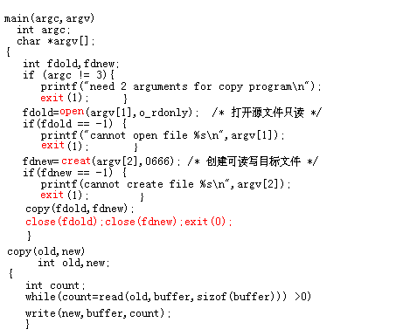
3.3 系统服务请求

Slide 18
3.3 系统服务请求
程序中：open 打开文件
creat 创建文件
exit 进程终止（程序序结束）
close 关闭文件

Slide 19
3.3 系统服务请求
3.3.1 系统调用命令
系统调用是通过访管指令请求操作系统服务的，
PDP－11系统计算机的UNIX系统
TRAP n
微机系统windows 95/98 , NT MS-DOS
INT N
教材上称为自愿进管指令： SVC N
SVC （supervisor call） ：自愿进管指令的操作码
N：为地址码

Slide 20
3.3 系统服务请求
3.3.2 系统调用的实现
系统调用是通过访管指令实现的。在程序中，如果希望请求操作系统的服务（例如，打开一个文件，显示某个目录的内容等），就要执行一条访管指令（trap、int），系统处理这个中断，即为用户提供相应的服务（或者称响应用户的请求）。
注意：
在汇编程序中是显式地使用访管中断命令，trap、INT。在高级语言中（C语言）是隐式使用访管指令。

Slide 21
3.3 系统服务请求
3.3.2 系统调用的实现
不同的操作系统，系统调用实现的具体方法有所不同，但其实质的特点是相同的：
1、每个系统调用对应一个系统调用号；
2、每个系统调用有一个对应的执行程序段；
3、每个系统调用要求一定数量的输入参数和返回值；
4、整个系统有一个系统调用执行程序入口地址表；

Slide 22
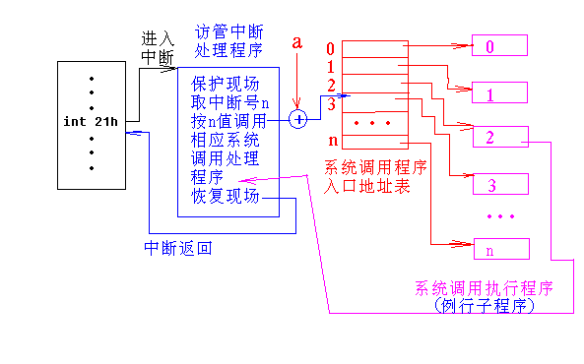
3.3 系统服务请求
3.3.2 系统调用的实现

Slide 23
3.3 系统服务请求
3.3.3 UNIX系统的系统调用
一、UNIX系统调用的使用
在UNIX系统中系统调用是自陷的一种。例如:某用户程序要求打开一个文件：
汇编语言程序中： trap 5
C语言程序中： open(“文件路径名，mode）

Slide 24
3.3 系统服务请求
3.3.3 UNIX系统的系统调用
二、trap处理程序
trap处理程序是UNIX系统的自陷处理程序，负责处理所有的自陷（来自处理机内部的中断），其中包括系统调用的处理。
在处理系统调用时，首先把要求的参数传送到指定的存储区（user结构中），然后根据系统调用号查系统调用入口表，找到相应处理程序的入口地址，并启动执行，处理程序执行完成后，返回trap程序，trap程序返回中断自陷总控程序。

Slide 25
3.3 系统服务请求
3.3.3 UNIX系统的系统调用
三、系统调用人口表
系统调用人口表是系统调用处理程序人口地址表，该表的第一个表目对应0号系统调用，第二个表目对应1号系统调用，如此类推。在老版本的UNIX系统中只有64个系统调用，在现代流行的UNIX系统版本中，一般有128个系统调用。
UNIX系统的系统调用人口表的定义如下：
struct sysent {
int count; /* 参数的个数 */
int (*call)(); /* 执行程序人口地址 */
} sysent[64];

Slide 26
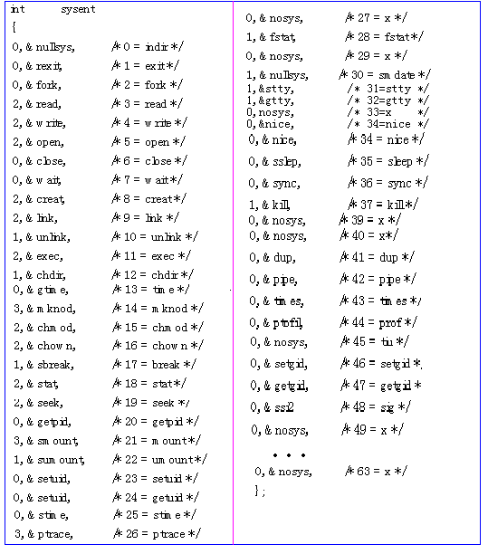
3.3 系统服务请求
3.3.3 UNIX系统的系统调用

Slide 27
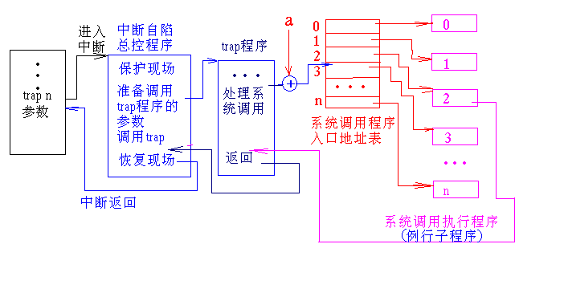
3.3 系统服务请求
3.3.3 UNIX系统的系统调用
四、UNIX系统调用实现

Slide 28
3.3 系统服务请求
3.3.4 UNIX系统调用的分类
1、有关进程管理的系统调用
fork 创建一个进程
exec 执行一个可执行的文件
wait 等待子进程终止
exit 进程终止（自杀）
......

Slide 29
3.3 系统服务请求
3.3.4 UNIX系统调用的分类
2、与文件有关的系统调用
open 打开一个文件 close 关闭文件
read 读文件 write 写文件
creat 创建文件 lseek 修改文件的读写指针
link 文件连接 unlink 撤除文件连接（删除文件）
…...

Slide 30
3.3 系统服务请求
3.3.4 UNIX系统调用的分类
3、与系统状态有关的系统调用
time 取日历时间
stime 设置日历时间
...…

